Slide 1


我们毕业啦
其实是答辩的标题地方
体系结构
小组成员：祁志洋 刘俊杰 刘常思冰
展示人：祁志洋

Slide 2
项目简介
项目展示
CONTANTS

Slide 3

项目简介

Slide 4
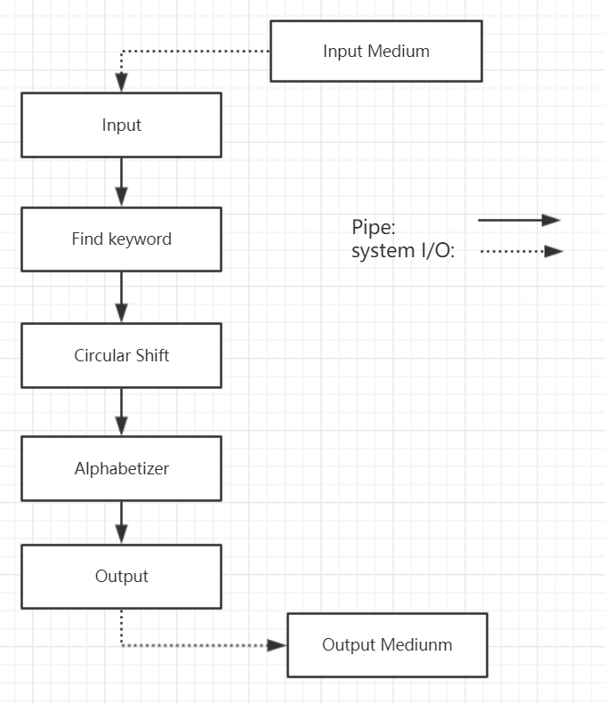
Pipe and Filter：

Slide 5
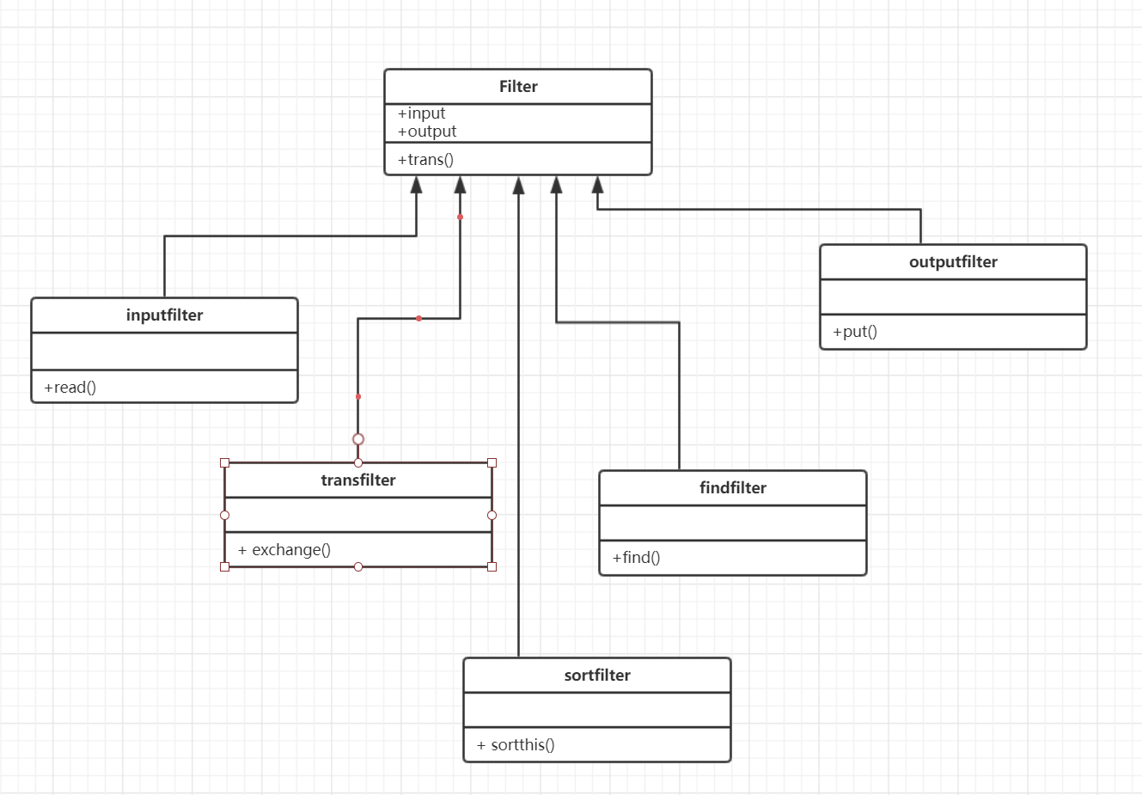
OO

Slide 6
Input：
将数据从输入端读入过滤器自身的输入管道
将数据从输入管道传输到自身输出管道
Find keyword：
在自身的输入管道查询读入的关键字，或者不查询关键字
将数据从输入管道传输到自身的输出管道
Circular Shift：
将自身的输入管道的数据循环移位
将循环移位后的数据传输到自身输出管道
Alphabetizer：
对自己的输入管道里的数据排序
将输入管道里的数据传输到输出管道
Output：
将输入管道的数据传输到输出管道
将输出管道的数据写入到输出端

Slide 7
Transport：
将一个过滤器的输出管道的数据输入到另一个过滤器的输入管道
优势：
并发和重复的效果更好

Slide 8
优势：
1 处理过程直观，让系统的输入输出的行为更容易理解
2 支持复用，支持过滤器独立或者通过新的过滤器加入新的功能，任意两个过滤器可以挂靠使用
3 容易修改，修改一个过滤起的内容不会影响到其他过滤器
4允许专业分析，比如吞吐量，死锁分析

Slide 9
劣势：
1 不适合交互式系统
2 空间低效
3 过滤器多余的解析过程会降低性能并增加编写复杂度

Slide 10
项目展示

Slide 11
THANKS

